Slide 1
Le propane, grant d’un avenir durable Future
Pour célébrer la Journée nationale du propane sur les médias sociaux
Une boîte à outils complète
Mercredi 20 mars 2024

Slide 2
« Le propane peut faire le pont entre ce que nous vivons aujourd’hui et ce dont nous rêvons pour l’avenir en matière d’énergie. » Shannon Watt, présidente-directrice Générale de l’ACP
Objectifs de la Journée nationale du propane
Attirer l'attention des Canadiens sur les nombreux avantages du propane en tant que source d'énergie sûre, abordable et plus propre, essentielle à la décarbonation du système énergétique national.
Sensibiliser les décideurs au propane et aux raisons pour lesquelles il doit être pris en compte dans les politiques gouvernementales en tant que source d'énergie essentielle pour un avenir énergétique propre au Canada.
Mettre en lumière et honorer les personnes qui sont au cœur de l'industrie du propane, en englobant tous les intervenants, y compris les partenaires de l'industrie, les clients, les amis et la communauté énergétique au sens large.
propane.ca

Slide 3
Feuille de route pour la décarbonation du propane au Canada
La Journée nationale du propane coïncide avec le lancement très attendu du rapport de l’étude sur la trajectoire de décarbonation, qui trace la voie de l’industrie vers la production de propane renouvelable. Cette étude canadienne, la première du genre, fournit des preuves quantitatives de la façon dont le propane peut jouer un rôle dans la réduction des émissions de gaz à effet de serre et contribuer à l’atteinte d’objectifs climatiques ambitieux.
propane.ca

Slide 4
La Journée nationale du propane
Messages clés
Le propane est une source d’énergie canadienne abordable, accessible et sobre en carbone qui présente une polyvalence inégalée. Des millions de Canadiens l’utilisent chaque jour, notamment pour chauffer les bâtiments, sécher les récoltes, transporter des enfants à l’école et propulser des chariots élévateurs à fourche.
Le propane offre un choix en matière d’énergie. C’est une solution idéale et fiable pour la fourniture d’énergie primaire ou de remplacement aux collectivités rurales, isolées et autochtones.
Le propane procure une résilience énergétique aux Canadiens. Il demeure efficace même en cas de défaillance du réseau électrique.
Le propane est sur la voie de la carboneutralité avec l’avènement du biopropane.
propane.ca

Slide 5
Sauver la date
20 mars 2024
Joignez-ous à la celebration !
Célébrons la Journée nationale du propane!
Partagez l’énergie : Passez le mot au sujet de la Journée nationale du propane et de l’importance de cette source d’énergie dans le paysage énergétique du Canada. Exploitez l’univers virtuel : Faites appel aux plateformes des médias sociaux, au courriel et aux applications de messagerie pour diffuser vos messages et participer aux échanges relatifs au propane et à l’énergie dans tout le pays.
Stimulez la créativité : Incitez les équipes de votre entreprise à faire preuve de créativité en partageant des idées amusantes et novatrices pour célébrer le propane, par exemple en tenant un événement dans les locaux de votre entreprise ou dans un point de vente. Racontez votre histoire : Montrez votre fierté envers l'industrie du propane et son impact positif sur les collectivités à l'échelle nationale en racontant votre histoire reliée au propane.
propane.ca

Slide 6
Mots-clics officiels et plateformes des médias sociaux
Connectez-vous, engagez-vous et célébrez avec nous le 20 mars 2024!
Faisons de la Journée nationale du propane une tendance sur les médias sociaux en utilisant les mots clics officiels. Votre participation compte pour beaucoup, elle contribue à propager l’énergie pour tous!
Appropriez-vous notre contenu et encouragez votre réseau à en faire autant.
Mots-clics officiels
#PropaneDay : Le mot-clic principal pour tous les contenus reliés à la Journée nationale du propane
#EnergyForAll : Soulignez le caractère inclusif du propane en tant que source d'énergie.
Plateformes des médias sociaux
Suivez-nous : Gardez le contact avec l'Association canadienne du propane sur les médias sociaux.
Twitter: @PropaneCanada
LinkedIn: Canadian Propane Association
Facebook: /CanadianPropaneAssociation
Instagram: instagram.com/canadianpropaneassociation/
propane.ca

Slide 7
Suggestions de messages
Connectez-vous, engagez-vous et célébrez avec nous le 20 mars 2024!
Message 1:
Célébrez la Journée nationale du propane le 20 mars 2024!🎉 Reconnaissons le rôle vital que joue le propane dans la construction d’un avenir plus propre et résilient pour le Canada. Publiez vos histoires reliées au propane et répandez la chaleur! 🔥 #énergiepourtous #Journéedupropane
Message 2:
En cette Journée nationale du propane, célébrons le pouvoir du propane en tant que source d'énergie fiable et abordable qui nous garde au chaud, en particulier dans des conditions climatiques difficiles. Publiez une photo ou une vidéo montrant comment le propane fait partie de votre quotidien ! 🏡 🚗 #Journéedupropane
Message 3:
Saviez-vous que le propane peut faire le pont vers un avenir sobre en carbone? Célébrons la Journée nationale du carbone le 20 mars 2024 en sensibilisant le public à ses avantages et sa durabilité. Diffusez ce billet et créons la tendance #Journéedupropane !🌿💡 #énergiepourtous
propane.ca

Slide 8
Textes et images personnalisables
Connectez-vous, engagez-vous et célébrez avec nous le 20 mars 2024!
Modification de textes :
Créez un message personnalisé en modifiant les textes de la diapo 9. Adaptez le contenu du message en fonction de la voix et du style de votre organisation.
Remplacement d’image :
Cliquez pour remplacer l’image par une autre qui correspond à votre façon de célébrer la Journée nationale du propane. Enregistrez l’image dans le format JPEG ou PNG pour lui donner une touche visuellement attrayante et unique. Téléchargez votre modèle : Enregistrez votre modèle personnalisé : "save as" > file format (JPEG ou PNG) > 'save' > click 'just this one.'
NOTE: Après avoir modifié une publication, « groupez » tout le contenu de la diapo en le sélectionnant (avec le bouton gauche de la souris et la touche Shift du clavier enfoncés) puis cliquez sur la sélection avec le bouton droit de la souris pour sélectionner ‘Group’ (grouper).
propane.ca

Slide 9
l
Bonne Journée nationale du propane !
#énergiepourtous

Slide 10
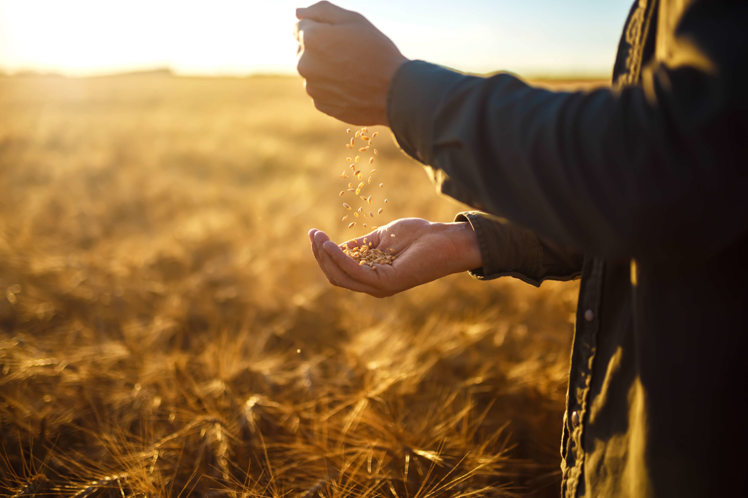
Bonne journée nationale du propane !
#énergiepourtous

Slide 11
Bonne journée nationale du propane !
#énergiepourtous

Slide 12
l
#ÉnergiePourTous

Slide 13
Logos
Connectez-vous, engagez-vous et célébrez avec nous le 20 mars 2024!
propane.ca

Slide 14
Logos / annonces
Connectez-vous, engagez-vous et célébrez avec nous le 20 mars 2024!
l
propane.ca

Slide 16
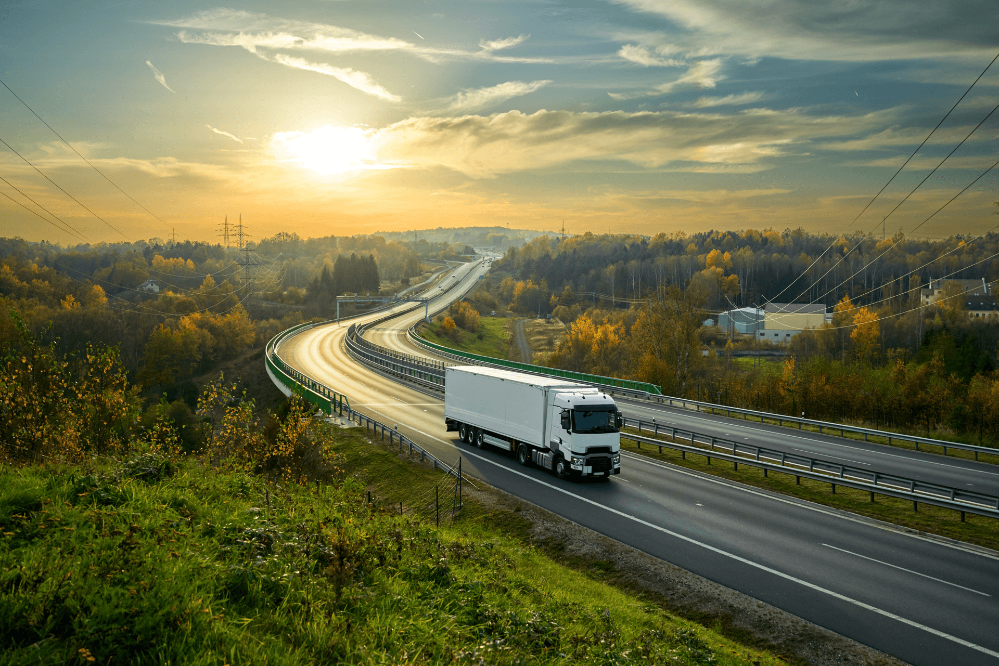
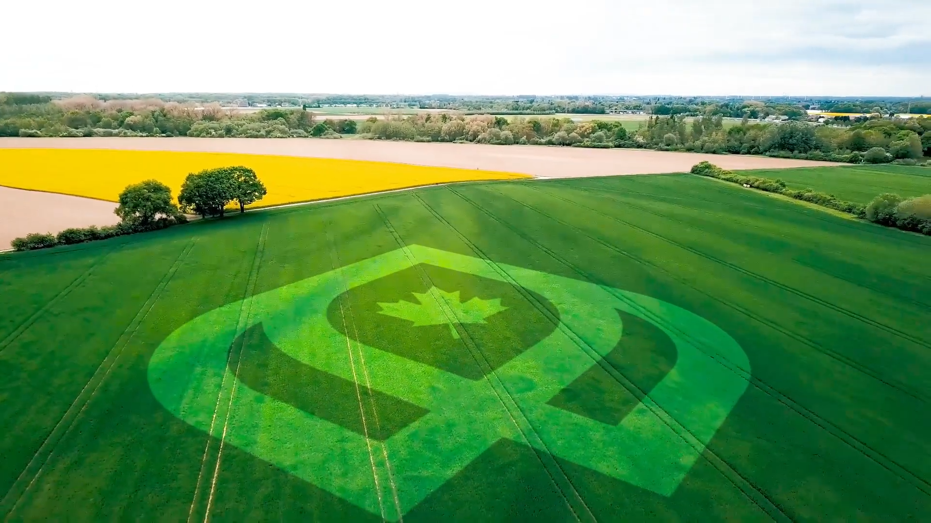

Slide 17
Pour en savoir plus sur la Journée nationale du propane
Connectez-vous, engagez-vous et célébrez avec nous le 20 mars 2024!
Vous voulez en savoir plus ou vous manquez d’inspiration?
Page Web dédiée : Pour obtenir de l’information détaillée sur la Journée nationale du propane, rendez-vous à notre page Web spécialement créée à cette fin : https://propane.ca/fr/journee-nationale-du-propane/.
Pourquoi utiliser le propane? Découvrez les avantages du propane et ses effets positifs sur l’environnement : https://propane.ca/fr/environnement/.
Le propane au Canada : Découvrez où le propane est utilisé et quelle est son importance à travers le pays : https://propane.ca/fr/profils-regionaux/.
À propos du propane : Plongez dans l'histoire fascinante du propane en tant que source d'énergie essentielle : https://propane.ca/fr/a-propos-du-propane/.
propane.ca

Slide 18
Merci de célébrer la Journée nationale du propane avec nous !

